Slide 1
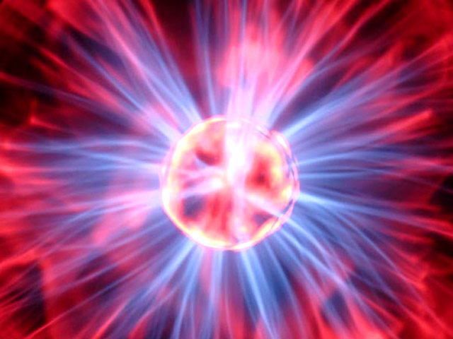
Галюциногени. ЛСД
Підготувала: ліцеїст 203н.в.
Бондаренко Оксана

Slide 2
Галюциногени
Галюциногени — речовини хімічного, або природного походження, вживання яких викликає у людини зорові або слухові галюцинації. Часто такі стани супроводжуються змінами настрою — від депресії до невиправданої агресивності. Точніший термін — «препарати, що змінюють свідомість»,

Slide 3
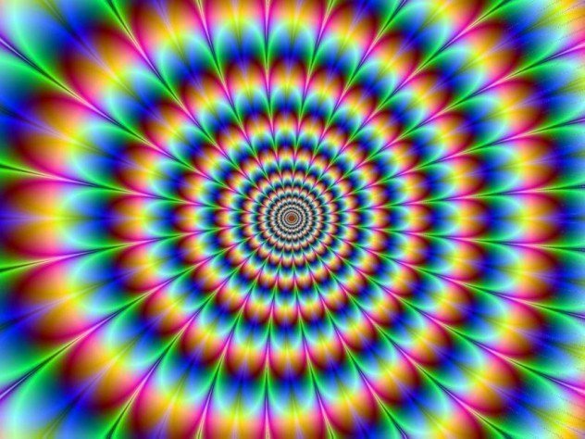

Slide 4
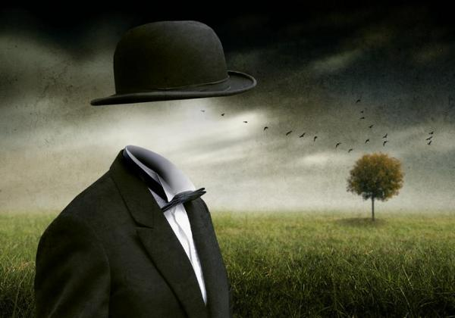
Галюцинації
Галюцинації — несправжні сприйняття та уявлення, коли реального об'єкта в цей час немає. Так само, як ілюзії, вони пов'язані з аналізаторами кори головного мозку і бувають зоровими, слуховими, нюховими, смаковими тощо.
Галюцинації можуть бути відносно простими, коли хворий, наприклад, у зовсім порожній кімнаті бачить фігури людей і чує їхні голоси, і складними, коли сприймаються цілі сцени.

Slide 5
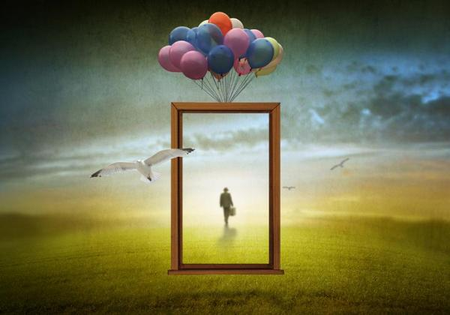

Slide 6
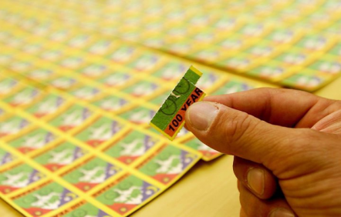
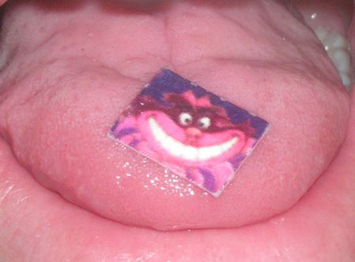
ЛСД(диетиламід лізергінової кислоти)
ЛСД – найсильніший хімічний галюциноген психоделічного типу. існує у вигляді прозорого розчину, порошку і у вигляді різноколірних марок, які нагадують поштові (їх основа просякнута розчином наркотика).

Slide 7
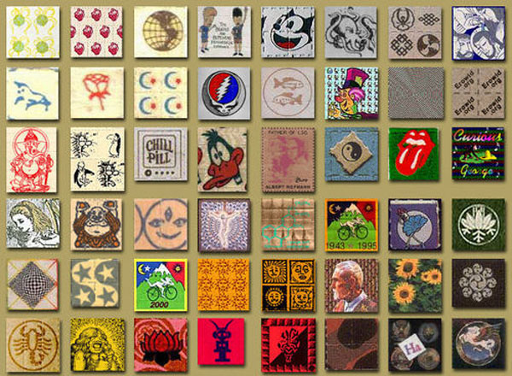

Slide 8
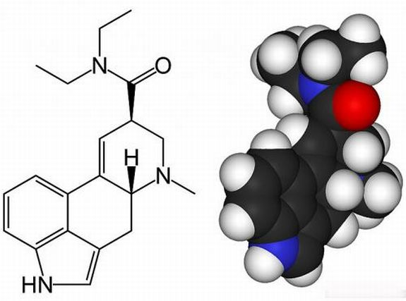
ЛСД синтезують з лізергинової кислоти, що добувається зі спорангії мікроскопічного грибка, паразитуючого на злакових рослинах (наприклад, пшениці). У чистому вигляді ЛСД не має кольору, запаху і злегка гіркуватий на смак.

Slide 9
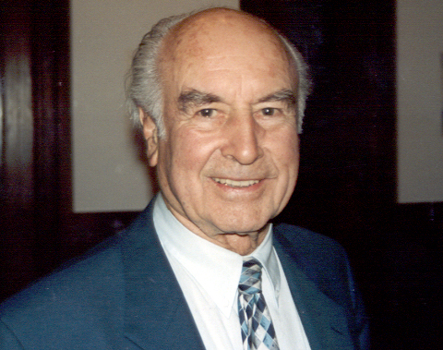
Історія
Вперше ЛСД було синтезовано в 1943 швейцарським хіміком Альбертом Гофманом в Sandoz Laboratories у Базелі, як частина великого проекту пошуку цікавих для медицини похідних від алкалоїдів.

Slide 10
Повторно синтезувавши ЛСД-25 для подальшого дослідження 16 квітня 1943, Гофман відчув запаморочення і був змушений припинити роботу. У своєму щоденнику Гофман написав, що після цього він пішов додому і відчув вплив «чудової невгамовності, об'єднаної з легким запамороченням». Гофман писав, що, після того, як він ліг у своє ліжко, він впав у неприємний «сп'янілий» стан, який характеризувався надзвичайно посиленою уявою. Гофман твердив, що він був у казковій державі, і, заплющивши очі, бачив безперервні потоки «фантастичних картин, екстраординарних форм з інтенсивною, калейдоскопічною грою кольорів.» Цей стан протривав приблизно дві години. Психоактивні ефекти у Гофмана були викликані незначною дозою речовини, що ненароком потрапила на шкіру вченого. Три дні по тому, 19 квітня 1943, він прийняв набагато більшу дозу (250 мкг), щоб краще зрозуміти ефекти речовини

Slide 11
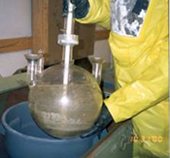
Виробництво
Для виробництва ЛСД потрібне певне лабораторне обладнання. Протягом 3 діб можна виготовити 30-100г. Чистого продукту. Зазвичай виготовляється в невеликих кількостях. Синтез ЛСД проводиться з лізергінової кислоти.

Slide 12
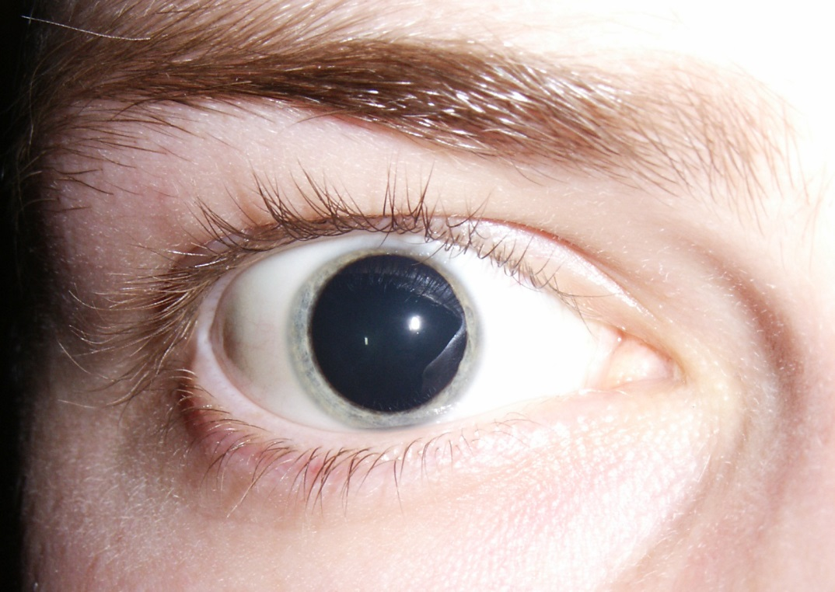
Дія наркотику на організм
Як правило, людина починає відчувати якусь дію наркотику приблизно через годину після його прийому. Починають змінюватися і фізіологічні характеристики, а саме – змінюється температура тіла, тиск, пульс, аритмія, розширюються зіниці,

Slide 13
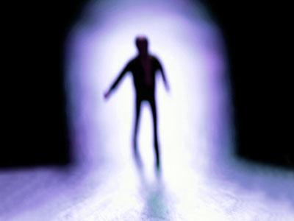
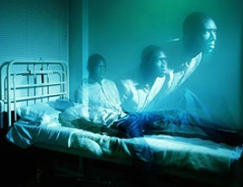
Протягом всього часу дії ЛСД порушується здатність розсудливо міркувати, починаються різкі перепади настрою, спостерігається поява різноманітних галюцинацій, людина під впливом цього наркотику зовсім не здатна відчувати реальність. Як наслідок, людина не може себе контролювати і її поведінка під дією ЛСД непередбачувана.

Slide 14
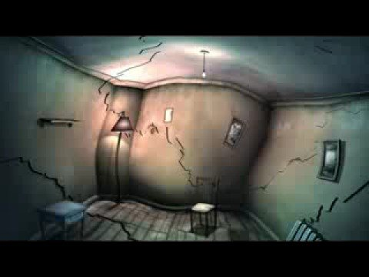

Slide 15
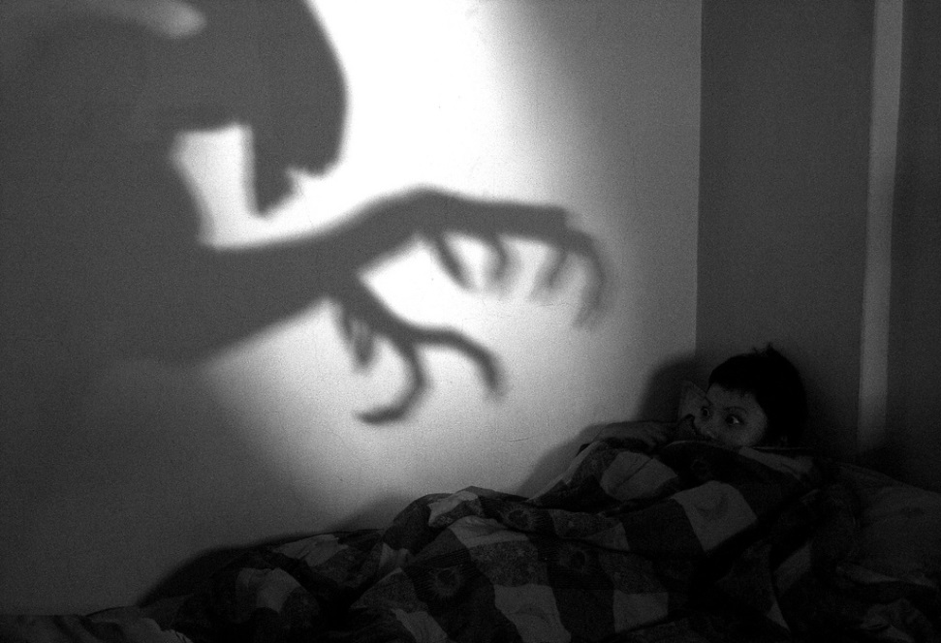
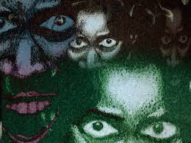
Галюцинації можут бути разноманітними. Добре, якщо людина буде бачити яскраве сонце і квіткова галявина, але зовсім інша справа, якщо вона побіжить на вулицю рятуватися від якогось монстра або зробить крок у вікно з метою втекти від чудовиськ.

Slide 16
Наслідки вживання ЛСД
Пошкодження головного мозку.
Психози, які супроводжуються панікою, агресивністю, страхом, а також сильними галюцинаціями.
Розвиток шизофренії
Психологічна залежність
Трапляються випадки суїциду

Slide 17
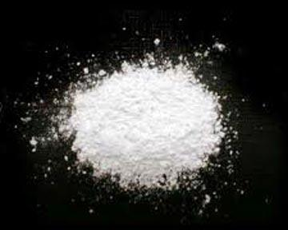
ЛСД швидко виводиться з організму. Виявити наркотик можливо протягом 2-5 днів після прийому
ЛСД володіє надзвичайно низькою токсичністю, для передозування ЛСД необхідно прийняти величезну дозу. Таким чином, щоб прийняти летальну дозу наркотику, потрібно перевищити дозування в 1000 раз. На даний момент документальних підтверджень летальних випадків від передозування ЛСД не існує.

Slide 18



Обери здорове життя!

